Slide 1
Poulailler

Slide 2
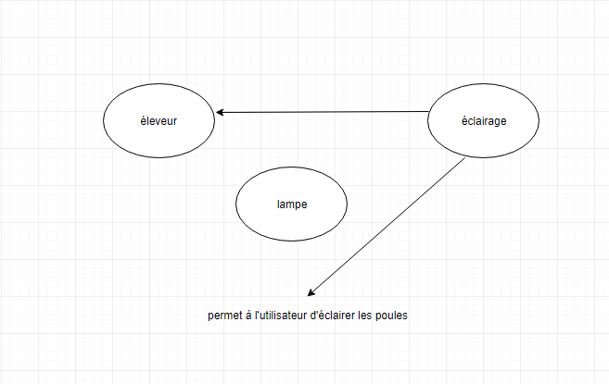
Bête à corne

Slide 3
Chaîne d’énergie

Slide 4
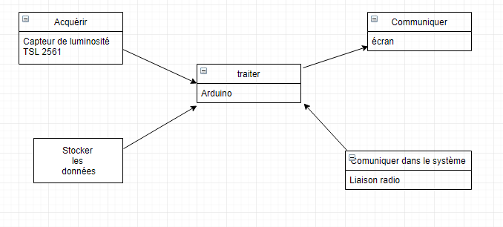
Chaîne d’information

Slide 5
Contraintes
Surface: 900 m²
40 lux pour les poules
300 lux pour les nettoyages
Normes nfc 15-100
40 * 900 = 36 000 lumens

Slide 6
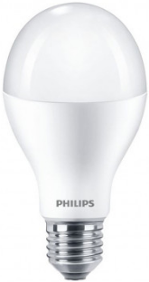

Eclairage pour les poules
Nombres de lampes :
36 000 lumens pour
900 m²
La lampe émet 2000 lumens
36 000 / 2000 = 18 lampes
Donc on n’en disposera 9 par rangées.

Slide 7
Pourquoi une lampe Led
Les Lampes Led offrent :
Une plus longue durée de vie ( de 10 000 h à 15 000 h )
Elle sont plus économiques et écologiques

Slide 8
Eclairage pour le nettoyage
Il faut 300 lux pour les nettoyages
surface 900 m²
300 x 900 = 360 000 lumens
on n’a besoin au total de 360 000 lumens

Slide 9
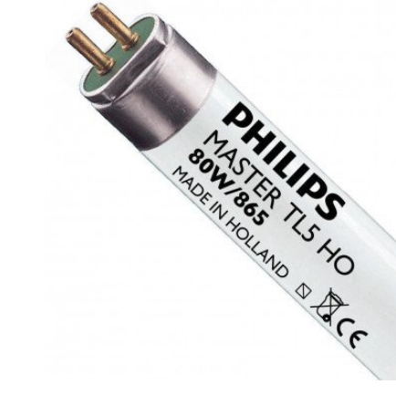
Philips TL5 HO 80W 865 (MASTER)
360 000 / 6300 = 58 lampes
On doit en disposés 29 par rangées.

